Slide 1
<<希伯来书>>
第九章 赎罪的宝血

Slide 2
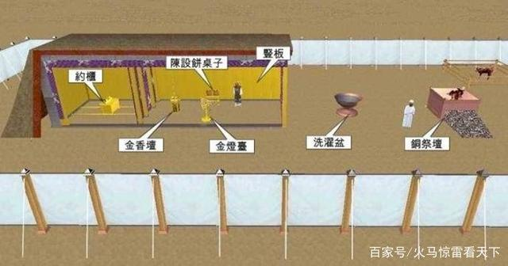
一.前约事神条例 1-10
1、第一层——圣所(1-2)

Slide 3
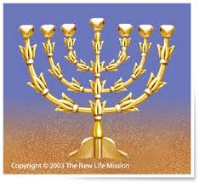
(1)灯台 金灯台
出25：31-30代表「圣灵的光照」使我们在上帝的引导之下。

Slide 4
灯台的功用是照亮圣所，灯台是聖所內部唯一的光源；
【约8:12】耶稣又对众人说：“我是世界的光。跟从我的，就不在黑暗里走，必要得着生命的光。”

Slide 5
灯台也预表教会
【启1:20】论到你所看见、在我右手中的七星和七个金灯台的奥秘，那七星就是七个教会的使者，七灯台就是七个教会。

Slide 6
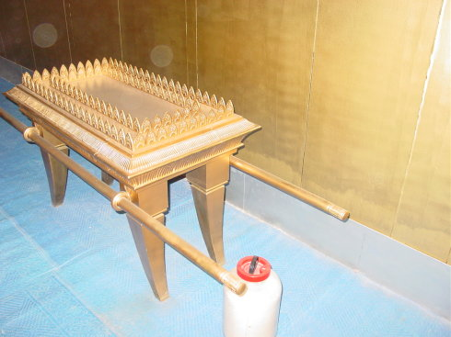
(2)桌子和陈设饼 出25：23－30;
陈设饼桌子上面的「饼」就代表得属灵的供应，生命的粮食。

Slide 7
【利24:5-9】你要取细面，烤成十二个饼，每饼用面伊法十分之二。要把饼摆列两行（“行”或作“摞”。下同），每行六个，在耶和华面前精金的桌子上。又要把净乳香放在每行饼上，作为纪念，就是作为火祭献给耶和华。

Slide 8
每安息日要常摆在耶和华面前，这为以色列人作永远的约。这饼是要给亚伦和他子孙的，他们要在圣处吃，为永远的定例，因为在献给耶和华的火祭中是至圣的。”

Slide 9
2、第二层——至圣所(3-7)
【太27:51】忽然，殿里的幔子从上到下裂为两半，地也震动，磐石也崩裂，
【来10:20】是藉着他给我们开了一条又新又活的路，从幔子经过，这幔子就是他的身体。

Slide 10
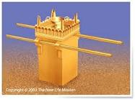
(1)金香炉 出三十1-10
【启5：8】他既拿了书卷，四活物和二十四位长老就俯伏在羔羊面前，各拿着琴和盛满了香的金炉，这香就是众圣徒的祈祷。

Slide 11
金香坛虽安置在幔子外，却对着幔内的施恩座，圣经又称这坛为“耶和华面前的坛”
【利16：12】拿香炉，从耶和华面前的坛上盛满火炭；又拿一捧捣细的香料，都带入幔子内。

Slide 12
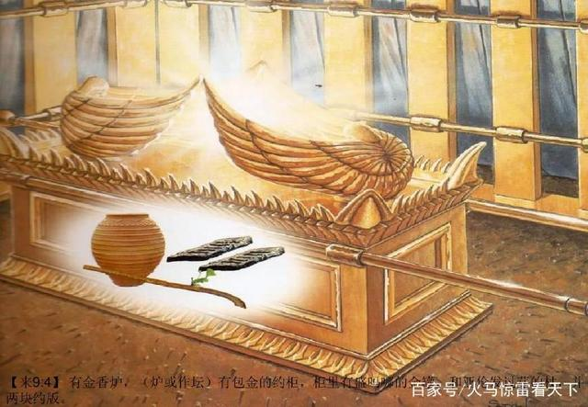
(2)．约柜

Slide 13
约柜：
「柜」【出25:14】要把杠穿在柜旁的环内，以便抬柜。
「耶和华的约柜」【撒上4:6】非利士人听见欢呼的声音，就说：“在希伯来人营里大声欢呼，是什么缘故呢？”随后就知道耶和华的约柜到了营中。

Slide 14
「法柜」【出25:22】我要在那里与你相会，又要从法柜施恩座上二基路伯中间，和你说我所要吩咐你传给以色列人的一切事。
【主的约柜】【书3:10】约书亚说：“看哪！普天下主的约柜必在你们前头过去，到约旦河里，因此你们就知道在你们中间有永生神。

Slide 15
「神的约柜」【士20:27】那时，神的约柜在那里。亚伦的孙子，以利亚撒的儿子非尼哈侍立在约柜前。

Slide 16
「主耶和华的约柜」【王上2:26】王对祭司亚比亚他说：“你回亚拿突归自己的田地去吧！你本是该死的，但因你在我父亲大卫面前抬过主耶和华的约柜，又与我父亲同受一切苦难，所以我今日不将你杀死。”
【有能力的约柜】【诗132:8】耶和华啊，求你兴起，和你有能力的约柜同入安息之所。

Slide 17
(1)柜内三样东西:
盛吗那的金罐，表耶稣为我们的生命粮。
【出16：32－33 】摩西说：“耶和华所吩咐的是这样：要将一满俄梅珥吗哪留到世世代代，使后人可以看见我当日将你们领出埃及地，在旷野所给你们吃的食物。”摩西对亚伦说：“你拿一个罐子，盛一满俄梅珥吗哪，存在耶和华面前，要留到世世代代。”

Slide 18
按一俄梅珥是一个人一日的粮食
【出16：16】耶和华所吩咐的是这样：你们要按着各人的饭量，为帐棚里的人按着人数收起来，各拿一俄梅珥。”
预表基督是我们每日灵性身体的需要和满足，我们应当每日记念神的恩典，以祂的信实为粮。

Slide 19
亚伦发过芽的杖，民l7章，表耶稣死而复活的生命能力。
约版
按这存在约柜内的法版，乃是神第二次重写的，第一次的法版因以色列人犯罪，在摩西下山时已经摔碎（出32：19;34：1,4,29;申10：1－5）。

Slide 20
【申9:9-10】我上了山，要领受两块石版，就是耶和华与你们立约的版。那时我在山上住了四十昼夜，没有吃饭，也没有喝水。10耶和华把那两块石版交给我，是 神用指头写的。版上所写的，是照耶和华在大会的日子，在山上从火中对你们所说的一切话。

Slide 21
(2)柜上面之物:基路伯职务主要有三种
基路伯字是由「代求者」一字而出。
a.表神公义，把守生命树的道路。
b.显神恩典，影罩着施恩座而注目于主宝血的恩典。
c.彰神荣耀，神荣在其上.

Slide 22
6节、“常”字原文即“经常地、定期性地”；祭司们要“每天”“经理”或“收拾”圣所内的灯（出廿七21；利廿四3－4），早晚在香坛上烧香（出三十7－8；），并且每安息日奉上新的陈设饼（利廿四5－9）。

Slide 23
施恩座
「施恩座」，由「遮盖」这个字而来，意思是带来和好与救赎。约柜上有施恩座表神恩已将律法掩盖，神只见施恩座与所洒之血，看不见律法了。
【利16:14】也要取些公牛的血，用指头弹在施恩座的东面，又在施恩座的前面弹血七次。

Slide 24
3.赎罪条列的缺陷 8-10
8节、路：圣所与至圣所中间只有一个幔子。而真正的路不是横线的，真正的路是直线的，是通天的路。

Slide 25
【约14:6】耶稣说：“我就是道路、真理、生命；若不藉着我，没有人能到父那里去。
【来9:14】何况基督藉着永远的灵，将自己无瑕无疵献给神，他的血岂不更能洗净你们的心（原文作“良心”），除去你们的死行，使你们侍奉那永生神吗？

Slide 26
二、基督的血有更完全的功效
11-14
1、进更全备的帐幕 11
2、成功救赎的事 12
‘成了永远赎罪的事”。用永远这个词来形容赎罪，因为这是完全的，无须再重复的赎罪。

Slide 27
3、价值远胜牛羊 13-14
a.牛羊被造的层次是低于人受造的层次。
b.牛羊是连永恒性都没有的牲畜。
c.牛羊是只活在暂时、现今中间的活物，死了以后就不存在的东西。

Slide 28
「永远的灵」全本圣经只有这一次，耶稣基督是借着永远的灵把自己献给上帝。这样，这个祭是永远的祭，有永远的功效，是永远的约。在这个祭里面的能力，有永恒的能力。

Slide 29
三、基督的血是立新约根据 15-22
1、延伸前约 15
赎了原文的意义乃是以救赎为受死的目的。形容基督的死所带来的拯救。

Slide 30
2、赦免罪孽 16-22
【彼前1:18-19】知道你们得赎、脱去你们祖宗所传流虚妄的行为，不是凭着能坏的金银等物，乃是凭着基督的宝血，如同无瑕疵、无玷污的羔羊之血。

Slide 31
血的盟约 血是立约的标记，新约称“血约”，是用耶稣自己的血立的，“这是我的血、即新约的血”。
血的关系 一则得赦罪的恩典，二则得产业的权利。

Slide 32
四、基督的身体作赎罪的根源
23-28
1.主是更美祭物 23-24
24节：他如今显现。这是指他现今在神面前，要把我们从罪的权势中拯救出来（现在时态）。
2.只需一次献上 25-26上

Slide 33
3.担当多人的罪 26下-28
26节：他曾经显现。这是指他的第一次降临，他到世上来，把我们从罪的惩罚中拯救出来（过去时态）。

Slide 34
审判：
1、律法的审判
【罗2:12】凡没有律法犯了罪的，也必不按律法灭亡；凡在律法以下犯了罪的，也必按律法受审判。

Slide 35
2、良心的审判
【徒23:1】保罗定睛看着公会的人，说：“弟兄们，我在神面前行事为人都是凭着良心，直到今日。
3、圣灵的审判
【约16:8】他既来了，就要叫世人为罪、为义、为审判，自己责备自己。

Slide 36
4、死的审判
【罗5:12】这就如罪是从一人入了世界，死又是从罪来的，于是死就临到众人，因为众人都犯了罪。
5、基督台前的审判
【林后5:10】因为我们众人，必要在基督台前显露出来，叫各人按着本身所行的，或善或恶受报。

Slide 37
我的生命宁愿被磨光了，也不愿被锈坏了。生命不怕经历，生命最怕安逸。经历中才能学习成长。—约翰卫斯理

Slide 38
6、白色大宝座的审判
【启20:11-15】我又看见一个白色的大宝座与坐在上面的，从他面前天地都逃避，再无可见之处了。我又看见死了的人，无论大小，都站在宝座前。案卷展开了，并且另有一卷展开，就是生命册。

Slide 39
死了的人都凭着这些案卷所记载的，照他们所行的受审判。于是海交出其中的死人，死亡和阴间也交出其中的死人。他们都照各人所行的受审判。死亡和阴间也被扔在火湖里，这火湖就是第二次的死。若有人名字没记在生命册上，他就被扔在火湖里。

Slide 40
28节：他将会显现。这是指衪即将要回来，并要把我们从罪的处境中拯救出来（将来时态）。

